Slide 1
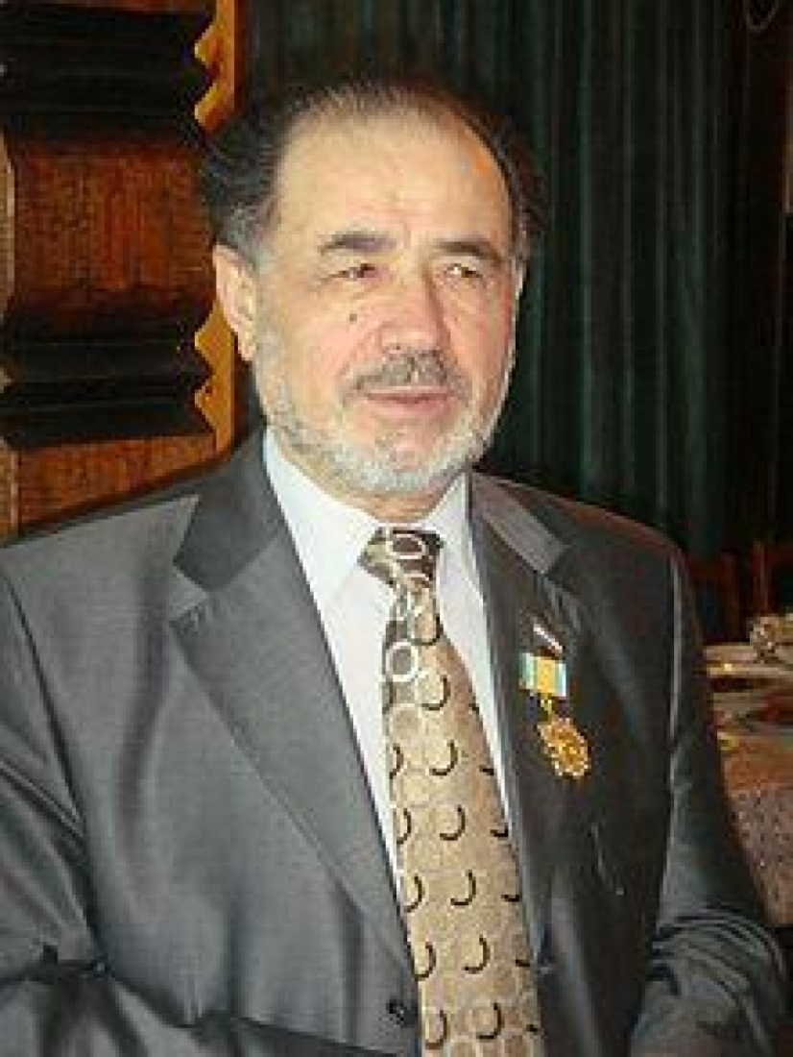
Равиль Тухватович Бикбаев

Slide 2
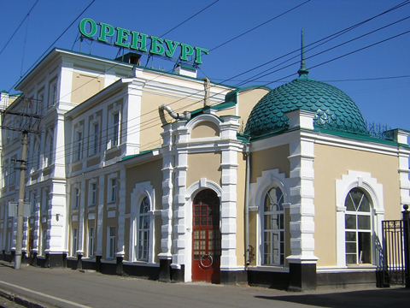
Родился 12 декабря 1938 в деревне Верхний Кунакбай Покровский район Оренбургской области

Slide 3
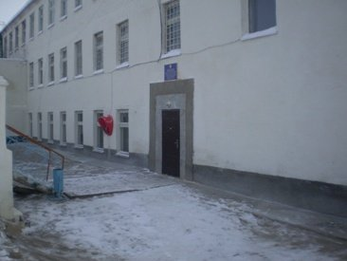
.
В 1953 году окончил семилетнюю школу. В 1953—1957 годы учился в Ак-Булакском педагогическом училище.

Slide 4
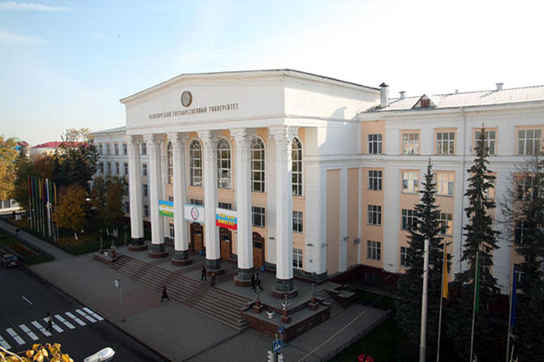
Окончил филологический факультет Башкирского государственного университета (1962 год). После окончания университета в 1962—65 годы учился в аспирантуре Института истории, языка и литературы Башкирского филиала Академии наук СССР.

Slide 5

C 1965 года научный сотрудник отдела литературы Института истории, языка и литературы Уфимского научного центра Российской Академии наук.

Slide 6
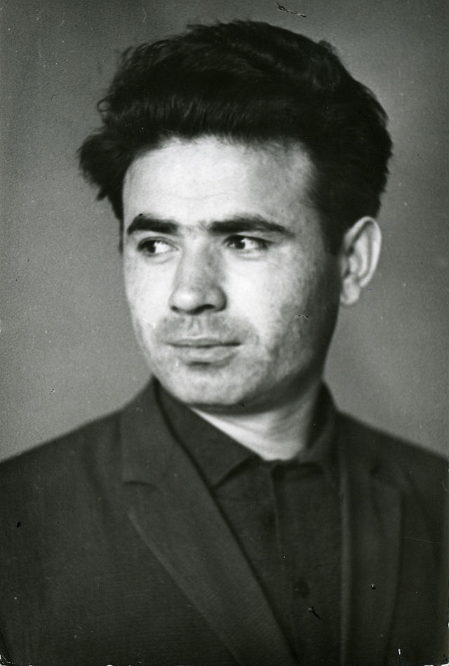
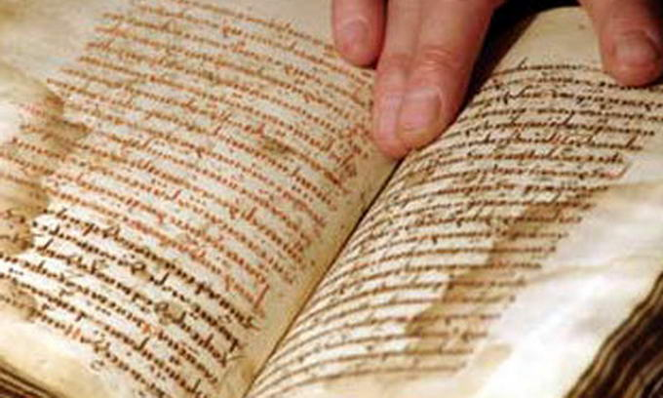
В 1966 году защитил кандидатскую диссертацию на тему «Современная башкирская поэма», в 1996 году — докторскую диссертацию.

Slide 7
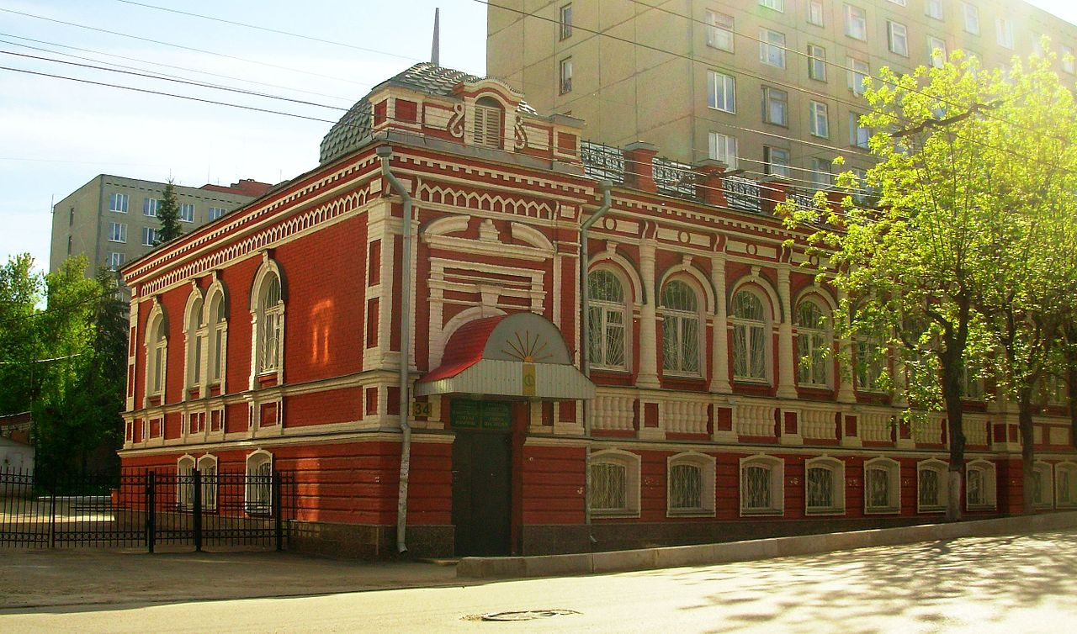
Председатель правления Союза писателей Республики Башкортоста (1995—2011), секретарь, сопредседатель правления Союза писателей России.

Slide 8

В период с 2008 по 2013 годы — Председатель Комитета по образованию, науке, культуре, спорту и делам молодежи Государственного Собрания — Курултая Республики Башкортостан. Плодотворно сочетает поэтическую работу и занятие наукой с многогранной литературной и общественной деятельностью.

Slide 9
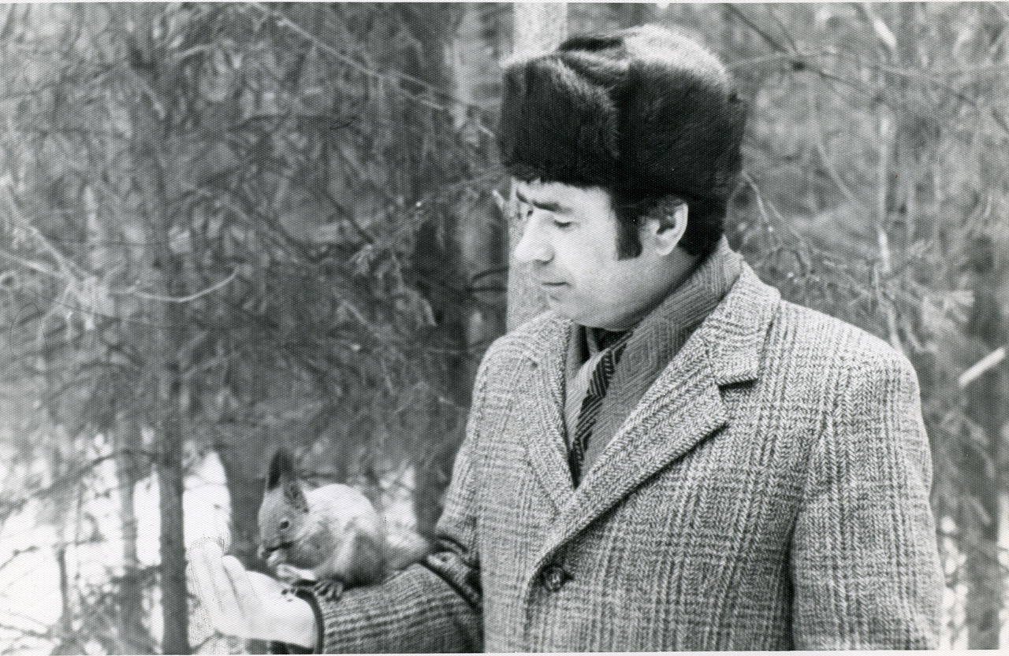
Автор более 50 поэтических, литературоведческих и научно-исследовательских книг. Для творчества Бикбаева Равиля Тухватовича характерен историзм мышления, стремление к философскому обобщению жизненных явлений. Важнейшее место занимают темы родного языка, культуры и историческая судьба народа.

Slide 10
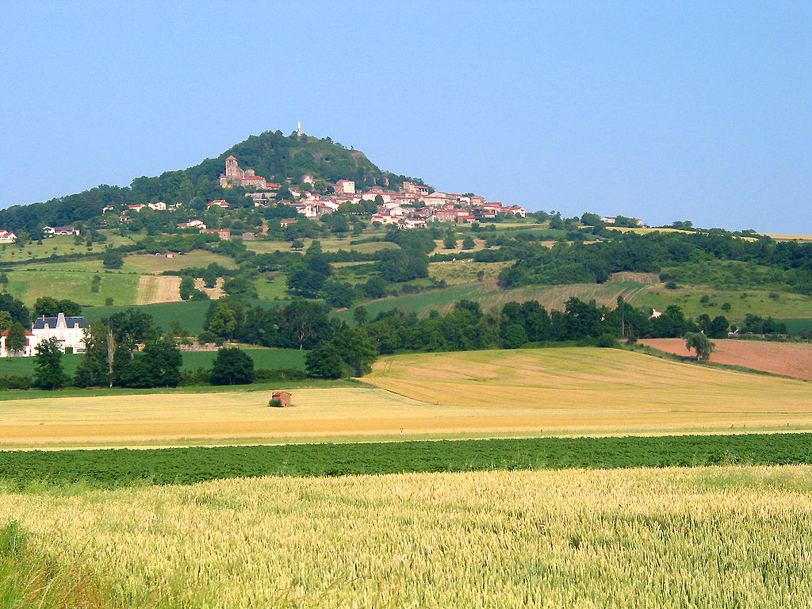

B 1990—2000 годы Равиль Бикбаев много путешествовал, представляя башкирскую литературу в США, Франции, Турции, Южной Корее, Германии, в странах СНГ. Поездки поэта нашли отражение в путевых заметках, которые составили книгу путешествий «На заре выезжаю в путь» (2002 год) — новый жанр для башкирской литературы.

Slide 11
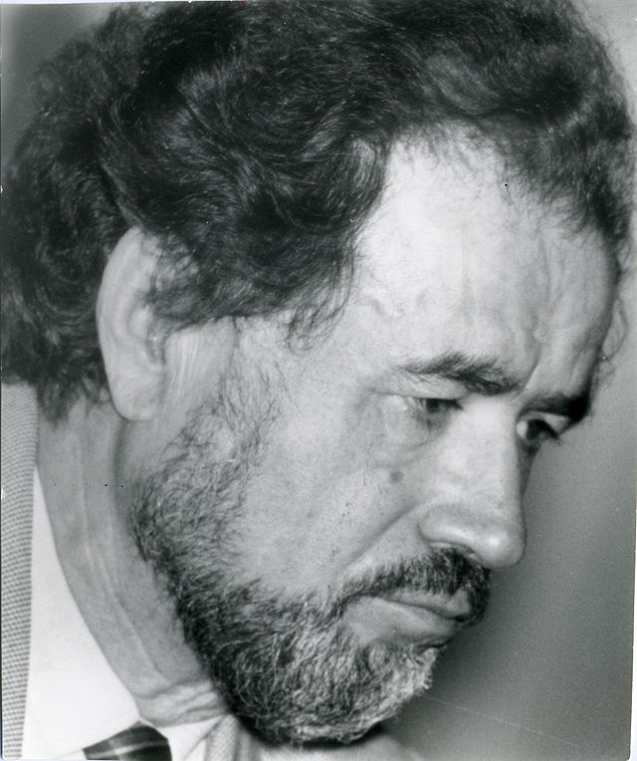
В 2007 году Равиль Тухватович Бикбаев назначен членом Президентского Совета Республики Башкортостан.

Slide 12
Награды
Орден Почёта (2009 год)
Орден «За заслуги перед Республикой Башкортостан» (2009 год)
Орден Салавата Юлаева (2000 год)
Орден Дружбы народов (Башкортостан) (2000 год)
Государственная премия Республики Башкортостан имени Салавата Юлаева (1989 год)
Республиканская премия имени Г. Саляма (1970 год)
Премия имени Рами Гарипова (1994 год)
Премия имени Зайнаб Биишевой (2003 год)

Slide 13
